Slide 1
Keamanan data Pada Aplikasi chating
Oleh,
Dinar Winia M 5112100002
Achmad Saiful 5112100029
Risky Dwi S 5112100030
Risyanggi Azmi F 5112100113

Slide 2
Metode Yang Digunakan
Key Exchange
Diffie-Hellman
Pseudo-random Generator
Blum Blum Shub
Encryption and Decryption
Viginere
Playfair

Slide 3
Penjelasan Diffie-Hellman
Program yang dibuat harus benar-benar aman. Pesan yang dikirim oleh client ke client lainnya harus dienkripsi dengan key yang hanya diketahui setiap pasangan client tersebut. Bahkan server pun tidak boleh tahu bagaimana cara mendekripsi pesan. Oleh karena itu program ini akan menggunakan Diffie-Hellman Key Exchange sebagai metode mengrimkan kunci.
Intinya adalah setiap hubungan clien-client dan client-server akan mempunyai kunci masing-masing yang hanya diketahui masing-masing pasangan. Setiap client yang baru terhubung ke server dan berhasil login, akan berbagi kunci. Lalu client akan berbagi kunci dengan semua client yang terhubung.

Slide 4
Penjelasan Blum Blum Shub
Nilai yang dibentuk dari hasil Diffie-Hellman Key Exchange hanya berupa sebuah angka, maka kita harus membuat pseudo-random dari sebuah angka menjadi sebuah kunci yang acak. Oleh karena itu kita akan membuat kunci sesungguhnya dengan menggunakan metode Blum Blum Shub.

Slide 5
Penjelasan Blum Blum Shub
Kira-kira seperti ini distribusi kunci yang dihasilkan. Kolom dan baris menunjukkan hubungan komunikasi dan kunci apa yang digunakan.
 | Server | Alice | Bob | Cecil
Server |  | aliceserverkey | bobserverkey | cecilserverkey
Alice | aliceserverkey |  | bobalicekey | cecilalicekey
Bob | bobserverkey | bobalicekey |  | cecilbobkey
Cecil | cecilserverkey | cecilalicekey | cecilbobkey

Slide 6
Penjelasan ENCRYPT
Pada saat pengiriman pesan dari client1 ke client2, client1 akan mengenkripsi recipient dengan kunci server. client1 juga akan mengenkripsi pesan dengan kunci client2. Lalu setelah client1 mengirim pesan melalui server, server hanya bisa mendekripsi recipient pengiriman pesan saja tanpa bisa mengenkripsi pesan. Server akan mengenkripsi sender dengen kunci client2 dan mengirimkan ke client2. Akhirnya client2 akan mengenkripsi sender dengan kunci server dan mengenkripsi pesan dengan kunci client1.

Slide 7
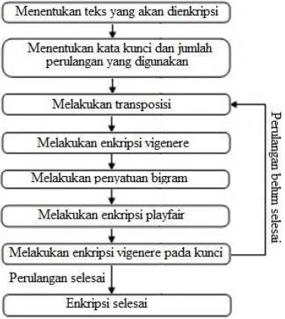
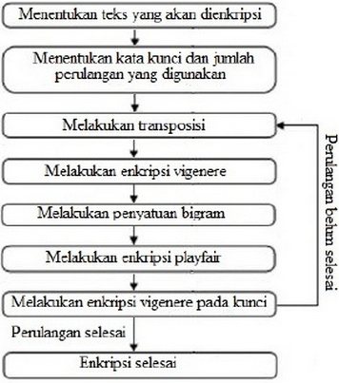
Penjelasan ENCRYPT
Enkripsi
Dekripsi

Slide 8
Kesimpulan
Dengan memadukan sifat-sifat algoritma kriptografi klasik seperti cipher transposisi, vigenere, dan playfair, algoritma ini memiliki sifatnya sendiri yang unik dan sulit diserang. Sehingga algoritma ini dapat diimplementasikan sebagai algoritma menjaga kerahasiaan berkirim pesan dengan baik.
Selain enkripsi, metode pertukaran key juga perlu diperhatikan. Sebab jika key dikirim secara utuh lewat jaringan, key akan dapat dibaca oleh orang yang tidak berkepentingan dan bisa digunakan untuk membaca pesan.

